Slide 1
Агрегатни състояния на веществата
Човекът и природата IV клас

Slide 2
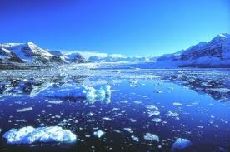
Топене.Топенето е процес,при който едно твърдо вещество преминава в течно състояние.За да се стопи,веществото трябва да се загрее до определена температура
Любопитни факти:
Вътрешната енергия на веществото се повишава посредством загряване или промяна на налягането, в резултат на което се повишава температурата докато се достигне точката на топене. При това положение, твърдата и течната фаза са в равновесие и температурата не се променя докато се разтопи цялото вещество.

Slide 3
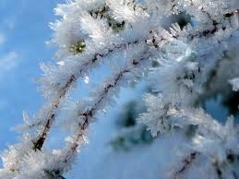
Кристализация.Кристализация (замръзване) се нарича процесът,при който едно течно вещество преминава в твърдо състояние.При охлаждане водата се превръща в лед.
Любопитни факти:
Кристализацията е преход, процес на образуване на нова твърда фаза, отделяща се от разтвор на стопилка или пара. Този процес е един от най-широко използваните процеси в химическата промишленост. Кристализацията се използва както за отделяне на целеви продукти, така и за очистване на основните продукти от примеси.

Slide 4
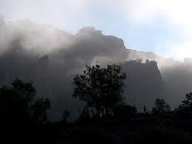
Изпарение.Изпарението е процес,при който една течност преминава в газообразно състояние.Освен водата при загряване се изпаряват и други течни вещества(например спирт).
Любопитни факти:
Молекулите нямат достатъчно енергия за да избягат от течното състояние, защото това би довело до изпарението на течността. При сблъсъците си една с друга молекулите си предават енергия. Понякога трансфера на енергия е едностранен към една от молекулите и тя събира достатъчно енергия за да премине точката на кипене на течността. Ако това се случи на повърхността на течността, то тази молекула може да отлети във вид на пара.

Slide 5
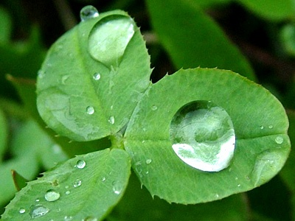
Втечняване.При охлаждане водните пари се втечняват-водата преминава от газообразно в течно състояние
Любопитни факти:
(втечняване) е процес на преминаването на веществото от газообразно в течно състояние. Това може да стане при намаляване на температурата или увеличение на налягането на парите.

Slide 6
Изготвил:
Горан Огнянов Димитров
IV клас
ОУ”Хр.Смирненски’’

